Slide 1
武汉科技大学实验室
湖北工程师/沈玮
文档类型: 文档密级: 主送对象: 抄送对象: 文档编号: 审 核 人:

Slide 2

实验室整体结构图
实验室结构图理解
相关设备，软件应用介绍
实验流程
注意事项

Slide 3















实验室整体规划结构图
学生组 A
学生组 B
学生组 C
RACK设备组成
RCMS
RSR20-1
RSR20-2
RACK-A
RACK-B
RACK-C
RSR20-3
RSR20-4
华为
S3760-1
华为
S3760-2
H3C
S2126-1
S2126-2
RACK-E
RACK-H
RACK-F
RACK-G
PATS
教 师 机
学生组 E
学生组 F
学生组 G
学生组 H
第 <number>页 / 共 4页

Slide 4
实验室整体规划
实验台 | RCMS-8 | 学生机 | PATS 服务器 地址:192.168.100.200 用户名：administrator 密码：password PATS教师客户端admin 123456 RGMS：密码 14级别：ruijie
RACK-A | 192.168.100.10/24 | 192.168.100.11-18/24
RACK-B | 192.168.100.20/24 | 192.168.100.21-28/24
RACK-C | 192.168.100.30/24 | 192.168.100.31-38/24
RACK-E | 192.168.100.50/24 | 192.168.100.51-58/24
RACK-F | 192.168.100.60/24 | 192.168.100.61-68/24
RACK-G | 192.168.100.70/24 | 192.168.100.71-78/24
RACK-H | 192.168.100.80/24 | 192.168.100.81-88/24
第 <number>页 / 共 4页

Slide 5







具体实验台连线图
核心交换机群
教师机
RCMS
1
2
此线上连核心交换机,下接RCMS,使学生机可以远程登陆设备
3
4
5
共8根线,每台PC一根
上连华为下连PC
6
7
8
共8根线,每台PC一根
上连配线架下连PC,用于测试.
学生机区域
共8台PC
此处有个网络切换器
实验室连接示意图(以某一RACK为例)

Slide 6
学生连线说明
每个学生机都配备二条线。每条线的用途为：
1号线，把学生机和核心华为交换机连接起来，并通过核心，TELNET到RACK。
2号线，直连RACK配线架，当设备调试完成之后,便可以通过这根线进行测试实验结果
通过切换器来切换。
RCMS:telnet地址为：A组：192.168.100.10
B组：198.168.100.20
……
第 <number>页 / 共 4页

Slide 7
路由器串口连接图
RSR20-1
S0/2
S0/4
S0/3
S0/2
S0/4
RSR20-2
S0/3
S0/3
RSR20-4
S0/4
S0/2
S0/3
S0/4
S0/2
RSR20-3

Slide 8
相关软硬件介绍
RCMS：设备控制管理器
实验室软件： 1，协议分析 PATS
实验室硬件设备：1，二层交换机 S2126
2，三层交换机 S3760
3，路由器 RSR20-04
第 <number>页 / 共 4页

Slide 9



RCMS：设备控制管理器
用后面的八爪鱼线反向telnet到各个设备做一个集中管理的控制器
Fa1/0
RCMS_A
1
5
RSR10
S3760-1
2
6
RSR10
S3760-2
3
7
RSR10
S2126-1
4
8
RSR10
RACK
S2126-2
第 <number>页 / 共 4页

Slide 10
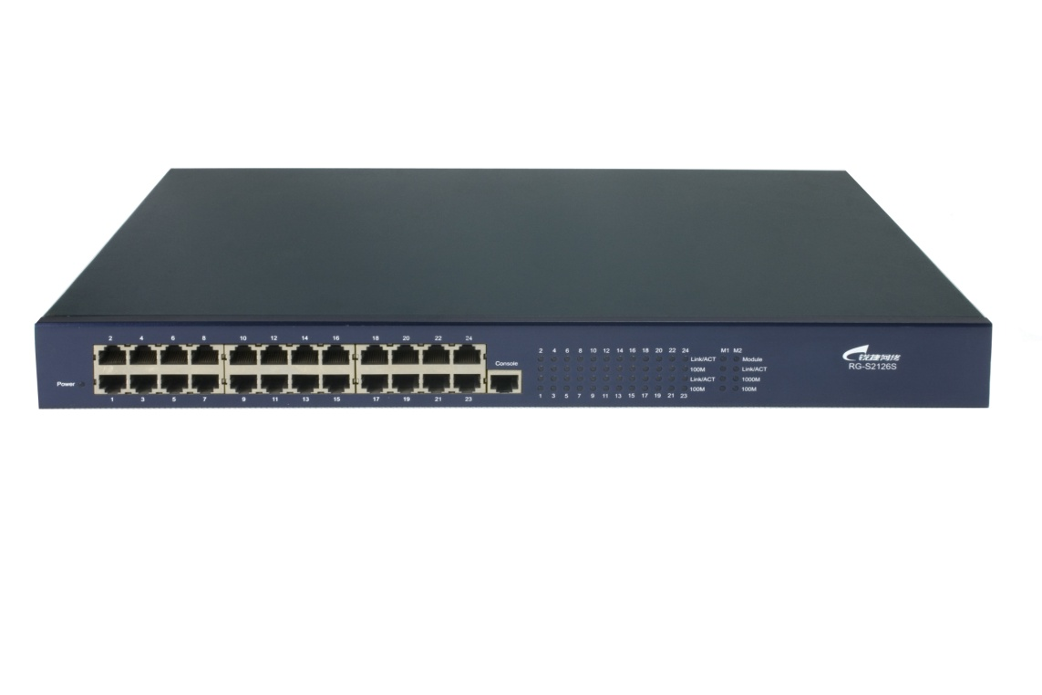
二层交换机 S2126
S2126G
  固化24个10/100Mbps电口，2个扩展插槽
第 <number>页 / 共 4页

Slide 11

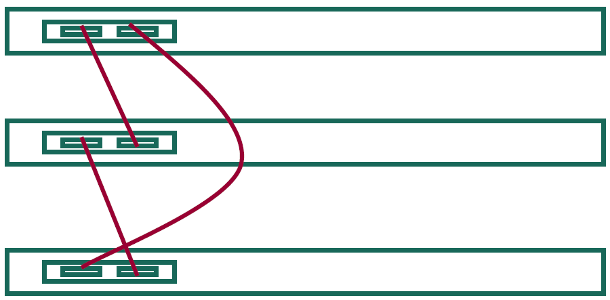
2126扩展模块
M2131
  堆叠模块
  适用机型： S2126G、S2150G
  最大8台，实际建议3-4台
  可混合堆叠

Slide 12
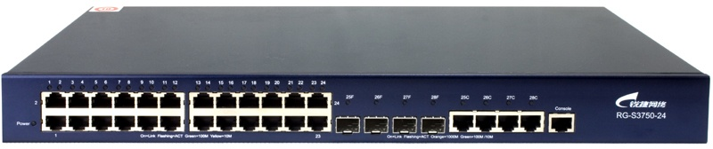
三层交换机 S3760
S3760-24
  固化24个10/100Mbps电口，4个Gigabit SFP/Ethernet combo端口
支持IPv6协议，双栈技术保证IPv4到IPv6的平滑过渡
第 <number>页 / 共 4页

Slide 13
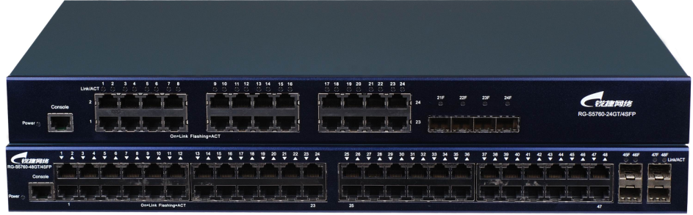
交换机使用
.能够启动/关闭交换机
  此处由使用者操作演示
2.能够识别交换机上相应端口及编号意义
console接口
10/100M接口
光纤接口
第 <number>页 / 共 4页

Slide 14
交换机使用
主机名
  RG-switch(config)#hostname name
14、15级密码
  RG-switch(config)#enable secret level 14 0 password
  RG-switch(config)#enable secret level 15 0 password
能进入接口配置ip地址并启用
  RG-switch(config)#interface fastethernet 0/1
  RG-switch(config-if)#ip address 10.0.0.1 255.0.0.0
  RG-switch(config-if)#no shutdown

Slide 15
交换机使用
能进行配置文件、NOS的备份、删除、升级
  备份：RG-switch(config)#copy config.text tftp
  删除： RG-switch(config)#del config.text
  恢复： RG-switch(config)#copy tftp config.text
能配置VTY密码，并能够使用telnet进行登录
  RG-switch(config)#line vty 0 4
  RG-switch(config-line)#password password
  RG-switch(config-line)#login
能查看上面配置的内容
  Show running-config

Slide 16
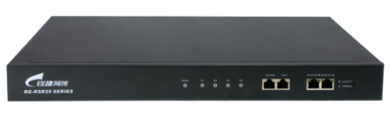
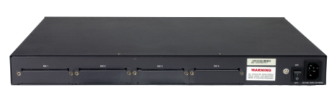
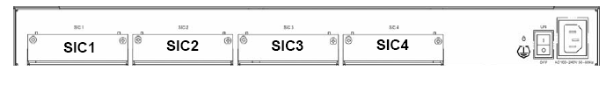
路由器 RSR20-04
CPU MP8248(266M) SDRAM 128M FLASH 32M 转发性能 280Kpps
1个Console 口、1 个AUX 口、2 个 10/100M 以太网口
从左到右顺序排列，插槽编号由SIC1 到SIC4
2 个非通道化E1、2 个ISDN U 或S/T 接口、3 个同步串口，4 个二层交换以太网口，32 个异步串口
无USB口
Session数目 32000 TCP新建连接数 2000

Slide 17
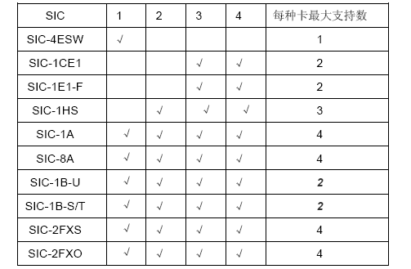
RSR20-04线卡
RSR20 最多可以配置4 个SIC 卡
SIC-4ESW 只能插在槽位SIC1，插入SIC-4ESW 后，面板上的Eth0/1 不能使用
SIC-1B-U、SIC-1B-S/T、SIC-8A、SIC-1A、SIC-2FXS、SIC-2FXO 插的位置与槽位无关
SIC-8A、SIC-1A、SIC-2FXS、SIC-2FXO 可同时支持4 块
SIC-1B-U、SIC-1B-S/T 可同时支持2 块。
SIC-1HS 不能插入SIC1，可插入SIC2，SIC3 和SIC4。
SIC-1E1-F、SIC-1CE1 只能插入SIC3 和SIC4。

Slide 18
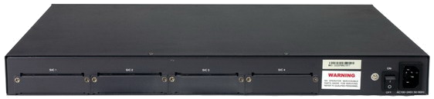
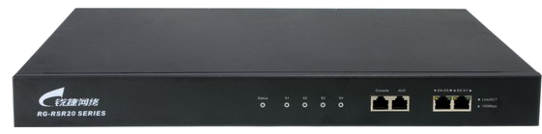
路由器使用
1.能够启动/关闭路由器
  此处由使用者操作演示
2.能够识别路由器上相应端口及编号意义
控制台口
SIC模块插槽
AUX备份口
2个10/100M 以太口
第 <number>页 / 共 4页

Slide 19
路由器使用
2.能够识别路由器上相应端口及编号意义
例：f0/1
  F = fastethernet
  “0”代表第一个模块 “/”是分隔符 “1”代表此模块上的第2个接口
例：s1
  S = serial “1”代表第二个串口
  这里没有模块编号说明此接口是固化接口
第 <number>页 / 共 4页

Slide 20
路由器使用
能进行配置文件、NOS的备份、删除、升级
  备份：RG-router(config)#copy config.text tftp
  删除： RG-router(config)#del config.text
  恢复： RG-router(config)#copy tftp config.text
能配置VTY密码，并能够使用telnet进行登录
  RG-router(config)#line vty 0 4
  RG-router(config-line)#password password
  RG-router(config-line)#login
能查看上面配置的内容
  Show running-config
第 <number>页 / 共 4页

Slide 21
路由器使用
5.能够安装/拆卸模块
  安装和拆卸模块前要注意是否是此设备支持的模块
  是否已经关闭电源
  此处由使用者操作演示
第 <number>页 / 共 4页

Slide 22

协议原理使用 PATS
1.能够连接到设备并登陆配置界面
  考核软件
    教师端 http://ip/ NetTech/001.aspx 账户：admin 密码：123456
    学生端 http://ip/ NetTech/default.apsx
  考核数据库默认账户：root 密码：root
Notes:
此处ip地址为考核软件服务器的ip地址；
登录PATS使用的是客户端软件不是浏览器；

Slide 23
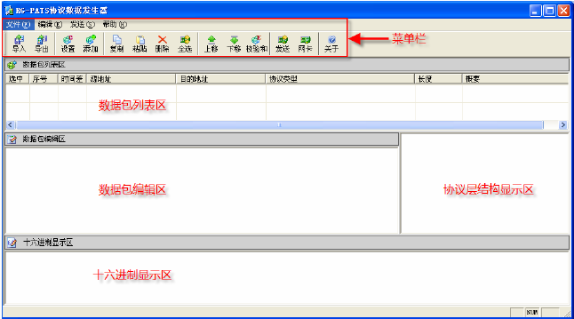
协议原理使用
2.掌握各部件主窗口
  数据发生器界面介绍

Slide 24
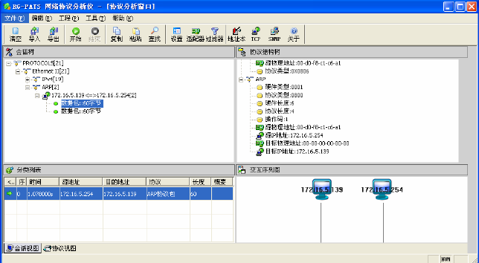
协议原理使用
2.掌握各部件主窗口
  协议分析仪

Slide 25
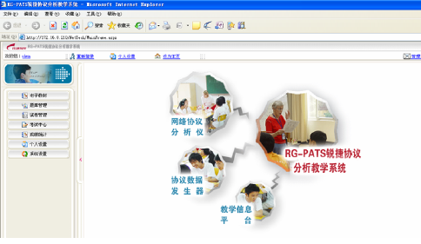
协议原理使用
考核软件
Notes:
考核软件里面，学生端和教师端都有电子教材提供；

Slide 26
总结
注意：
  需要安装wincap
  考核系统要安装iis、mysql、dotnet2.0
Notes:
相应的软件安装请见TAC部门的PATS安装手册；

Slide 27
实验流程
通过WEB登录到组所在的RACK。
1.访问实验台A的地址为：http://192.168.100.10:8080
2.访问实验台B的地址为：http://192.168.100.20:8080
3.访问实验台C的地址为： http://192.168.100.30:8080
4.访问实验台E的地址为： http://192.168.100.50:8080
5.访问实验台F的地址为： http://192.168.100.60:8080
6.访问实验台G的地址为： http://192.168.100.70:8080
7.访问实验台H的地址为： http://192.168.100.80:8080
第 <number>页 / 共 4页

Slide 28
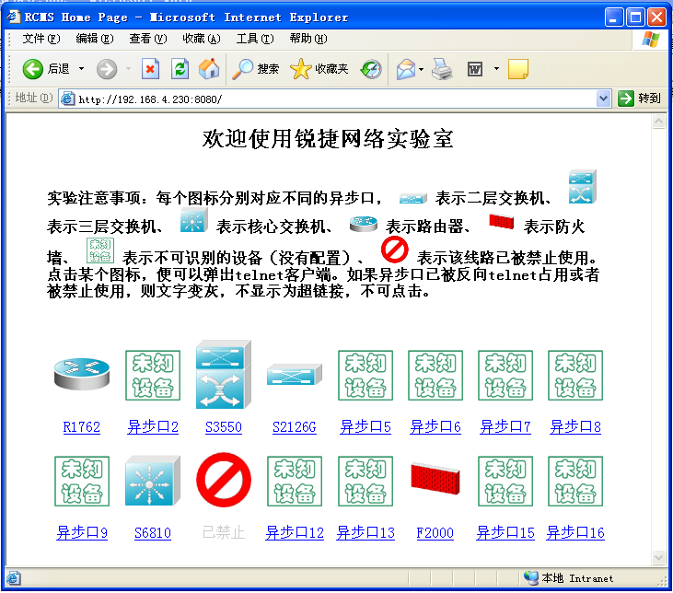
实验流程
输入http://RCMS的地址和端口号8080 登陆WEB界面进行配置
第 <number>页 / 共 4页

Slide 29
实验流程
学生点击图标后跳出黑框，输入enable 14 ruijie开始做实验。
做完后用切换器去跳线测试。
跳线架的分布是：
第 <number>页 / 共 4页

Slide 30
试验完后进行一键清。（只针对我司设备）
如RCMS-A进行一键清:
1.telnet 192.168.100.10 (telnet到第一台RCMS清除配置)
2.passwrod (输入连接密码)
2.enable (进入RCMS)
3. passwrod (输入特权密码)
4.exec flash:clear.txt (执行一键清)
5.完成
第 <number>页 / 共 4页

Slide 31
实验流程，修改密码
开始→ 运行→ cmd→ telnet 192.168.100.x→ 回车
然后在“>”
学生的为enable 14 密码ruijie
老师的为enable 15 密码QJ….
密码修改：#conf t
(conf-t):enable secret level 15 0 xxxxx
#wr
要想退出，使用Ctrl+Shift+6,然后输入“X”即可。
第 <number>页 / 共 4页

Slide 32
注意事项
1，telnet 无上上去。检查：设备是否加电，网线是否连通，八爪鱼console线是否连紧，核心线路和设备是否有问题。
2，学生网卡连核心的地址禁止学生修改，否则无法telnet做实验。
3，模块严禁热插拔。需要设备断电在插拔上电。
4，实验台WEB界面设备如果呈现灰色，可以登录相关RCMS使用clear lint tty x命令清掉
5，WEB页面无法打开。地址是否输错，是否加了端口。RCMS与核心的线路是否有问题
6，运行一键清时不要关闭窗口，以免清楚失败。
7,学生只允许登录属于自己组的设备，禁止登陆其他小组影响其实验。
第 <number>页 / 共 4页

Slide 33
注意事项-密码恢复
1，先保证用CRT软件可以登录设备
2，然后重启设备，重启时按ctrl+c进入ctrl>然后输入quit
3,输入1 xmodem
4,输入4上传文件去PC 输入config.text
5,点CRT传输， 接收xmodem ,保存至电脑。
6打开上传至电脑的config.text文件，将enable得2行命令删除并保存
7输入2下载删除enabl的文件发送至config.text.
8按ctrl+c进入ctrl>然后输入quit
9选择2运行主文件
10进入系统后用enable secret leve 15 0 XXX改密码
第 <number>页 / 共 4页

Slide 34

星网锐捷网络有限公司
地址：北京市海淀区复兴路29号中意鹏奥大厦东塔11层 邮编：100036
Office Tel: 010-51718888 Mobile Tel: 13888888888 Fax: 010-51718888
E-Mail: xxxxx@ruijie.com.cn

